Slide 1
第4讲 列表、div标签和元素类型
4.1 使用列表标签创建列表
4.2 <div>标签
4.3 元素类型

Slide 2
4.1 使用列表标签创建列表
使用列表标签，可以使相关内容以一种整齐划一的方式排列显示，同时各个列表项可以起到提纲挈领的作用。
按列表项排列方式的不同，可分成：
有序列表
无序列表
嵌套列表

Slide 3
4.1.1 有序列表
有序列表，就是以数字或字母等可以表示
顺序的符号为项目前导符来排列各个列表
项的列表，通常各个列表项之间有先后的
顺序之分。如右图所示：
基本语法
<ol>
<li>项目一</li>
<li>项目二</li>
……
</ol>
语法解释
使用<ol>声明有序列表，每个列表项使用一个<li>标签对创建。列表项前面的序号默认为阿拉伯数字。

Slide 4
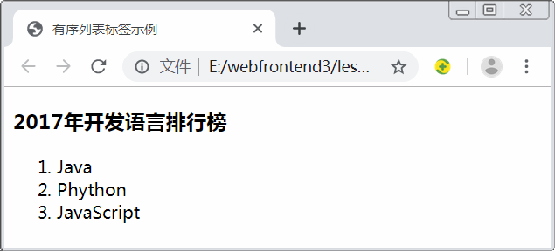
有序列表标签示例：

Slide 5
常用属性
列表项前面的编号我们称为前导符，默认情况下，前导符是从1
开始的阿拉伯数字。前导符可通过有序列表的type属性来修改。
type属性的取值如下表所示：
属 性 | 属性值
type | 1 | 前导符为数字1、2、3…，默认值
 | a | 前导符为小写字母a、b、c…
 | A | 前导符为大写字母A、B、C…
 | i | 前导符为小写罗马数字i、ii、iii…
 | I | 前导符为大写罗马数字I、Ⅱ、Ⅲ…

Slide 6
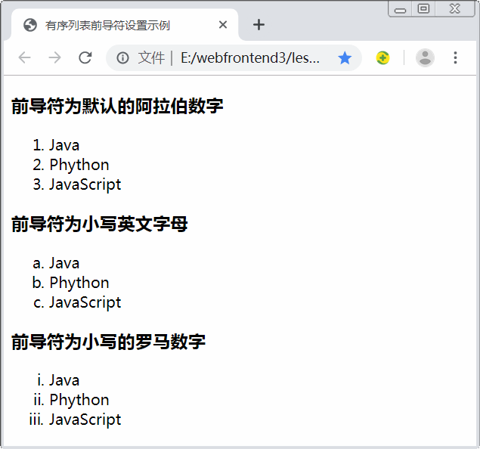
有序列表前导符设置示例：

Slide 7
4.1.2 无序列表
无序列表中，各个列表项之间没有顺序级
别之分，通常在各个列表项前使用项目符
号作为前导符或不使用任何前导符。如右
图所示。
主要又分为以下两种类型：
项目列表<ul>
使用实心圆点等项目符号作为前导符。
定义列表<dl>
使用两层表示的列表，没有任何前导符。

Slide 8
1. 项目列表<ul>
项目列表，就是使用无顺序的符号项目(●、○、■等)
为项目前导符来排列各个列表项的列表。
基本语法
<ul>
<li>项目一</li>
<li>项目二</li>
……
</ul>
语法解释
使用<ul>声明项目列表，每个列表项使用一个<li>标签对创建。列表项的默认前导符为实心圆点。

Slide 9
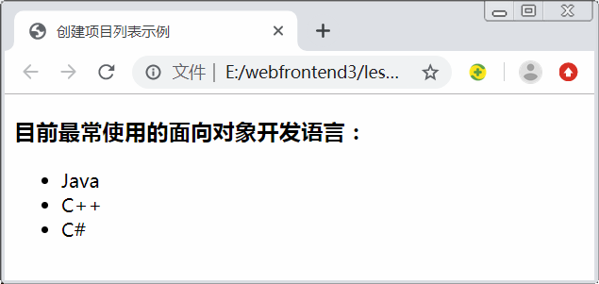
项目列表创建示例：

Slide 10
常用属性
项目列表的默认前导符是实心圆点，使用项目列表的type
属性可以将项目符号修改为其他项目符号，具体项目符号
如下表所示。
属 性 | 属性值
type | disc | 前导符为●（默认前导符）
 | circle | 前导符为○
 | square | 前导符为■

Slide 11
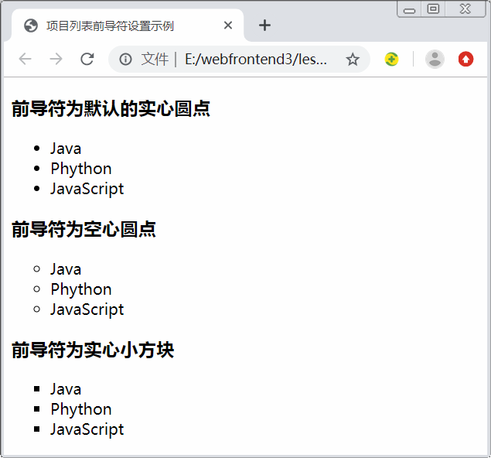
项目列表前导符设置示例：

Slide 12
2. 定义列表<dl>
定义列表是一种具有两个层次的列表，用于 解释名词的
定义，名词为第一层次，解释为第二层次。层次关系通过
位置的缩进来体现，列表项前面没有任何前导符。
基本语法
<dl>
<dt>名词一</dt>
<dd>解释1</dd>
<dd>解释2</dd>
……
<dt>名词二 </dt>
<dd>解释1</dd>
……
……
</dl>
语法解释：
使用<dl>声明定义列表，使用<dt>定义需解释的名词，使用
<dd>解释名词。

Slide 13
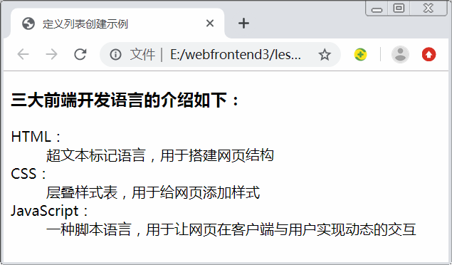
定义列表创建示例：

Slide 14
4.1.3 嵌套列表
嵌套列表是指在一个列表项的定义中嵌套了另一个
列表的定义。

Slide 15
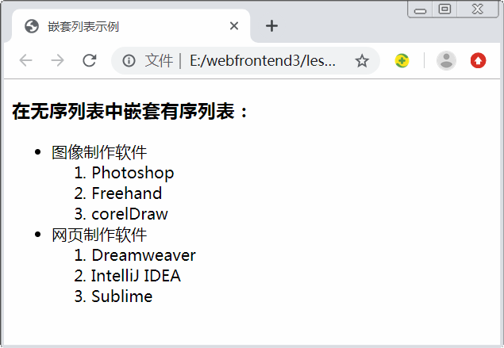
嵌套列表示例：

Slide 16
4.2 <div>标签
<div> 是一个双标签，作为容器标签使用。
每一对<div></div>标签在 HTML 页面中都会构建一个区块，可以通过<div>将页面划分成许多大小不一的区块，达到控制和布局页面内容。
<div>属于块级元素，有关块级元素的特点请参见后面块级元素的PPT。

Slide 17
<div>标签使用示例：

Slide 18
4.3 元素类型
根据元素的显示形式及具有的特点，网页中的元素主要可以分为三类：
block块级元素
inline行内元素
inline-block行内块级元素

Slide 19
4.3.1 block块级元素
块级元素具有以下特点：
独占一行。
不设置宽度样式时，宽度自动撑满父元素宽度。
和相邻的块级元素依次垂直排列。
可以设定元素的宽度(width)、高度(height)以及四个方向的内、外边距。
常见的块级元素有div、p、h1~h6、ul、ol、dt、dd以及section、header、footer、nav等元素。块级元素一般是其他元素的容器，其中div元素是最常用的块级容器。

Slide 20
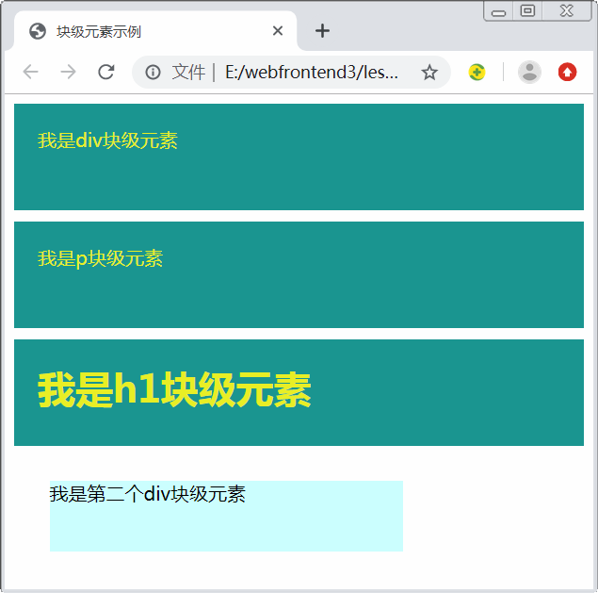
块级元素示例：

Slide 21
4.3.2 inline行内元素
行内元素也称为内联元素或内嵌元素。行内元素具有以下特点：
行内元素不会独占一行，相邻的行内元素会从左往右依次排列在同一行里，直到一行排不下才会换行。
不可以设置宽度(width)和高度(height)。
可以设置四个方向的内边距以及左、右方向的外边距，但不可以设置上、下方向的外边距。
行内元素的高度由元素高度决定，宽度由内容的长度控制，即宽、高由内容撑开。
行内元素内一般不可以包含块级元素。常见的行内元素有span、a、em 、strong等元素。
源代码中行内元素换行显示时，两元素之间会被解析成空格。

Slide 22
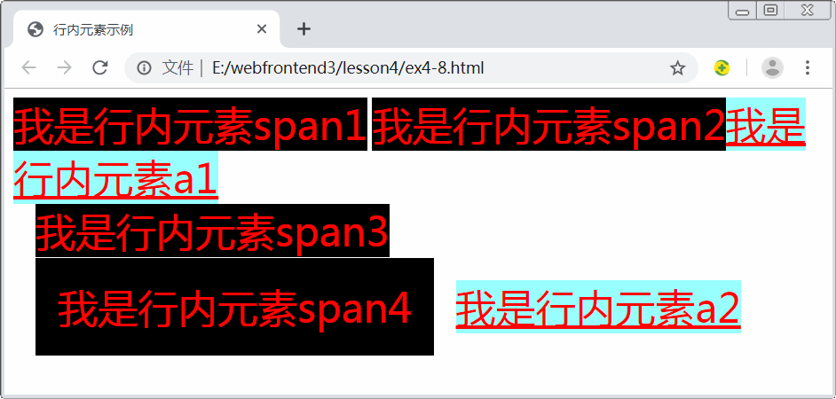
行内元素示例:

Slide 23
3. inline-block行内块级元素
行内块元素可看成是块元素block和内嵌元素inline的结合体，它同时具有block和inline的一些特性。行内元素具有以下特点：
和相邻的行内元素以及行内块元素从左往向依次排列在同一行，直到一行排不下才会换行。
可以设置宽度(width)和高度(height）。
可以设置四个方向的内、外边距。
常见的行内块元素有img和input。注：img在规范中为行内元素，但在表现行为上却是行内块元素。
源代码中行内块级元素换行显示时，两元素之间会被解析成空格。

Slide 24
行内块级元素示例

